Slide 1


R·五年级下册
观察物体（三）
练习课

Slide 2

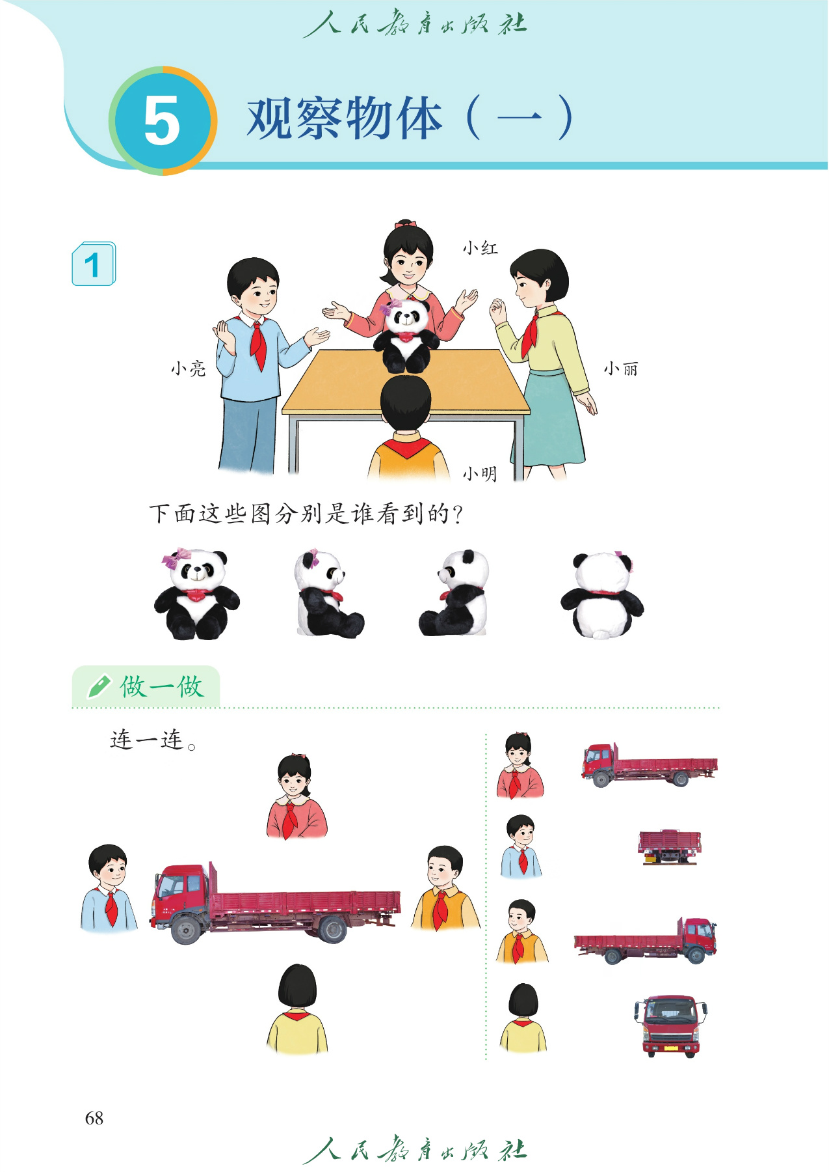
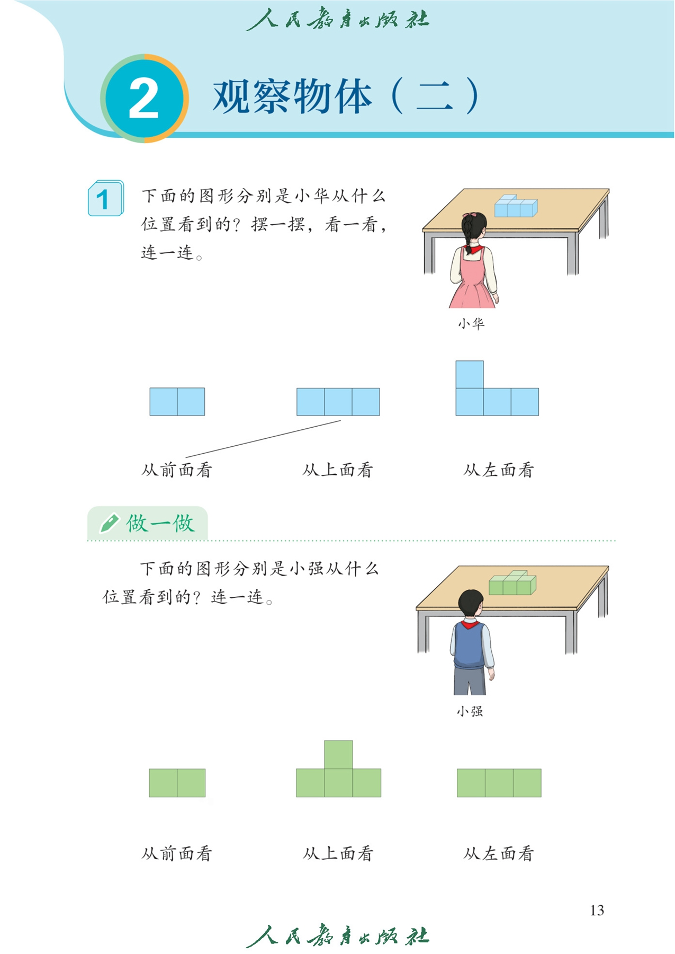
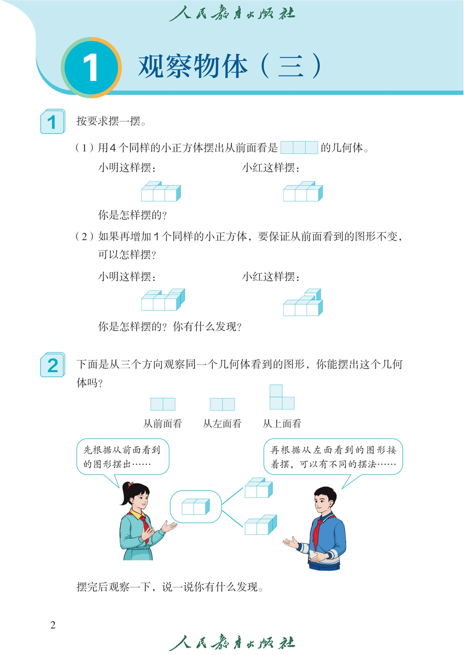
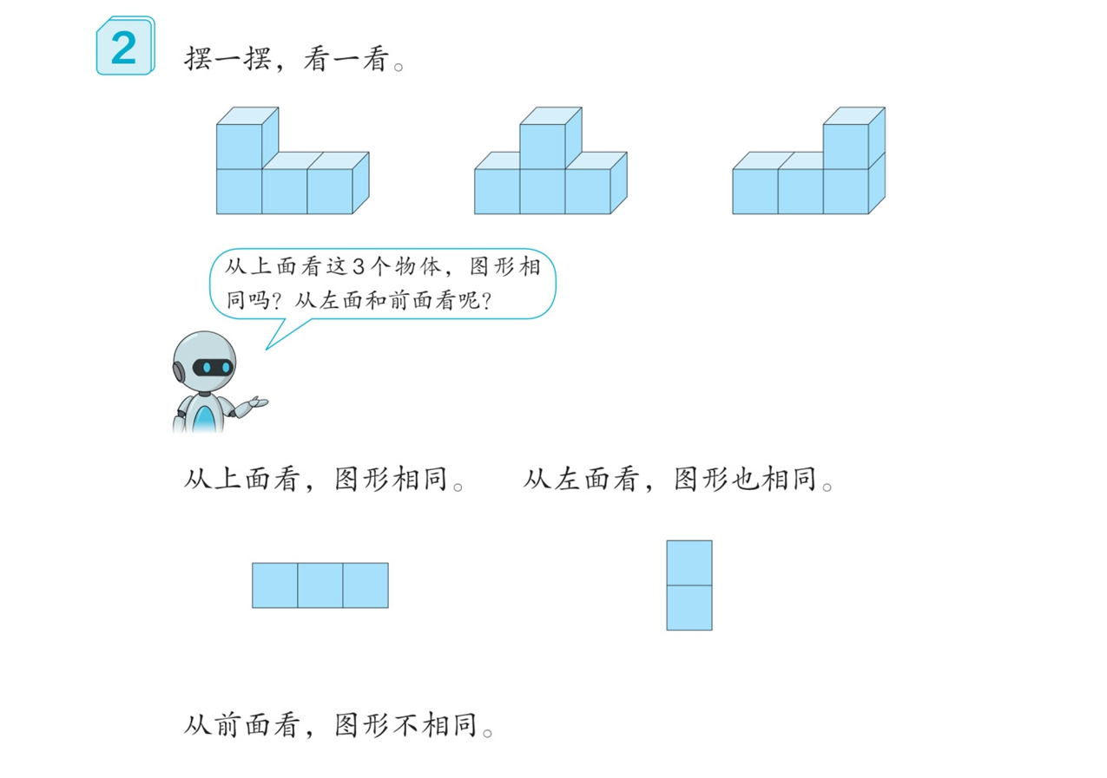
一、谈话导入，形成知识体系
这已经是我们学习观察物体的第三个阶段了，回顾一下，关于观察物体，我们已经掌握了哪些知识？
二年级上册
四年级下册
五年级下册

Slide 3
从不同角度观察实物和单个的立体图形。
从三个不同的方向观察同一个几何组合体，会辨别从不同方向看到的图形；
从同一方向观察不同的几何体，看到的形状可能相同，也可能不同。
根据从一个方向看到形状图拼搭几何组合体；
根据从三个方向看到形状图拼搭几何组合体。
二年级上册
四年级下册
五年级下册

Slide 4
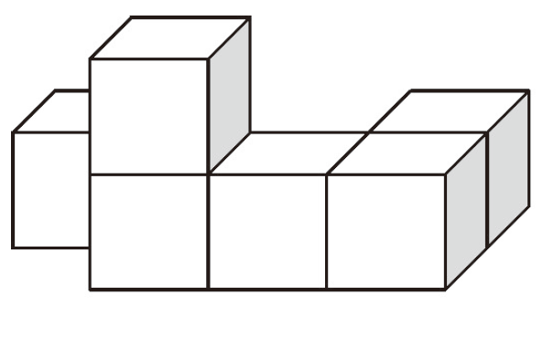
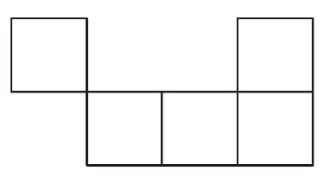
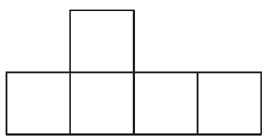
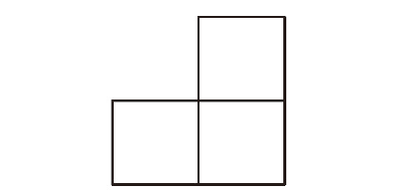
二、以题为例，加深理解
1.辨认从三个不同方向观察到的图形
右边的三个图形分别是从什么方向看到的？填一填。
上
前
左
从（ ）面看
从（ ）面看
从（ ）面看

Slide 5
2. 根据从两个方向看到的图形进行立体图形的辨认。
哪个几何体符合从前面看是 ，从上面看是 的 要求？在括号里画“√”。
【选自教材P4 练习一 第4题】
想象一下，这个几何体可能是怎样的？小组合作，用小正方体摆一摆，有多少种摆法？稍后展示交流你们组的摆放思路。

Slide 6
哪个几何体符合从前面看是 ，从上面看是 的 要求？在括号里画“√”。
【选自教材P4 练习一 第4题】
√
（ ）
（ ）
（ ）

Slide 7
3. 根据从上面观察到的图形和每个位置上的小正方体的个数辨认立体图形。
用同样的小正方体搭一个几何体，从上面看到的图形如右图（每个正方形上面的数字表示这个位置上所有的小正方体的个数）。这个几何体，从前面看是 ，从左面看是 。
3
1
1
2
【选自教材P4 练习一 第6题】
①
②
③
④
你读到了哪些数学信息？右图中的数字表示的是什么意思？

Slide 8
3
1
1
2
从上面看
【选自教材P4 练习一 第6题】
①
③
这个几何体，从前面看是 ，从左面看是 。
①
②
③
④

Slide 9
三、自主练习，巩固提升
独立解答教科书P3~4“练习一”第3、5题。

Slide 10
1. 下面是用同样的小正方体摆出的一些几何体。
【选自教材P3 练习一 第3题】
①
②
③
④
⑤
⑥
⑦
⑧
⑨
⑩
（1）哪些从前面看是 ？哪些从左面看是 ？
①③
⑤⑩

Slide 11
（2）从前面观察一个几何体，看到的图形和从前面观察⑤
所看到的一样。这个几何体是用5个小正方体摆成的，
它有多少种不同的摆法？
❶
❷
❸
⑤
从前面看
❹
❺
❻
❼

Slide 12
（3）同桌之间互相提一个问题并解答。
①
②
③
④
⑤
⑥
⑦
⑧
⑨
⑩

Slide 13
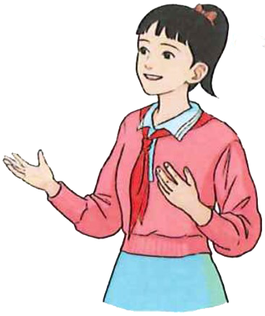
2. 从前面观察一个由同样的小正方体组成的几何体，看到的图
形如下图，这个几何体可能是怎样摆的？
可能是由 3 个小正方体摆成的。
【选自教材P4 练习一 第5题】
（1）这个几何体如果是由4个小正方体组成的，可以怎样摆？
……
❶
❷
❸

Slide 14
（2）这个几何体如果是由 5 个、6 个、7 个或更多的小正方
形组成的，可以怎样摆？
……
从正面看
5个
5个
6个
7个
如果是 5 个、6 个、7 个或更多，只要保证上下最多摆两层，左右最多摆两排就可以了。

Slide 15
四、拓展练习，自主解答
用一些同样的小正方体搭成一个几何体，从两个方向看到的图形如下，那么搭这个几何体最多需要（ ）个小正方体。
从上面看
从正面看

Slide 16
从上面看
从正面看
6个
7个
最少需要 小正方体，
最多需要 小正方体；

Slide 17
五、课堂小结
通过本节课的学习，你们又有哪些新的收获？

Slide 18
根据从某一方向观察到的图形，
可以摆出多种不同的几何体
从一个方向观察
从同一个方向观察不同的几何体，
观察到的图形可能是相同的
【例1】
观察物体
从两个方向观察
摆法不确定,可以确定小正方体
的个数范围
【例2】
从三个方向观察
根据从三个方向观察到的图形摆几
何体，可以确定几何体的形状
【例2】

Slide 19
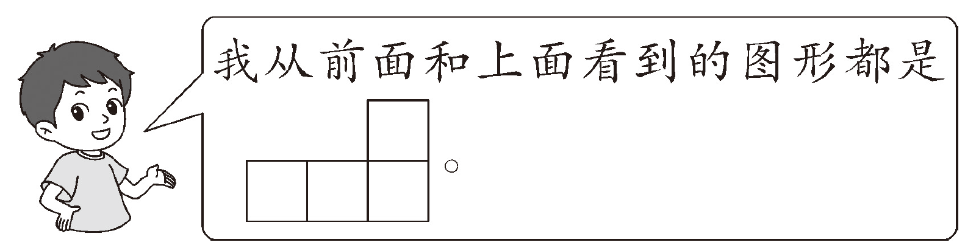
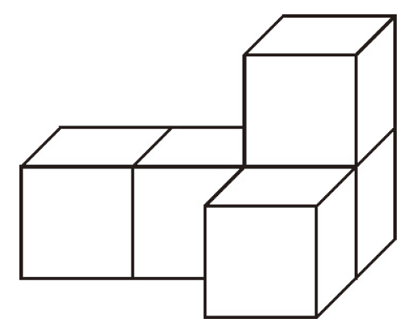
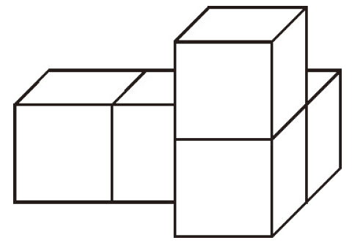
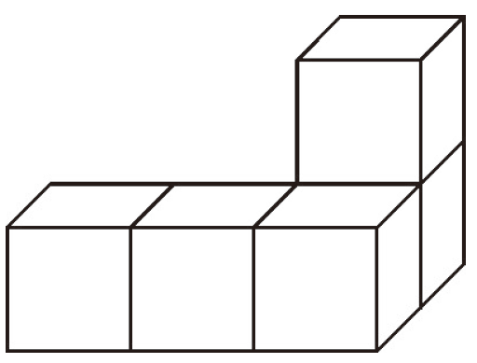
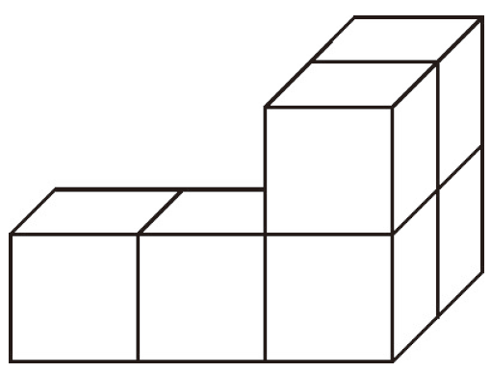
六、作业设计
(见“状元成才路”系列丛书《创优作业100分》对应课时作业)
一、下面哪些几何体符合要求？在符合要求的几何体下面的
括号里画“√”。
（ ）
（ ）
√
√
（ ）
（ ）

Slide 20
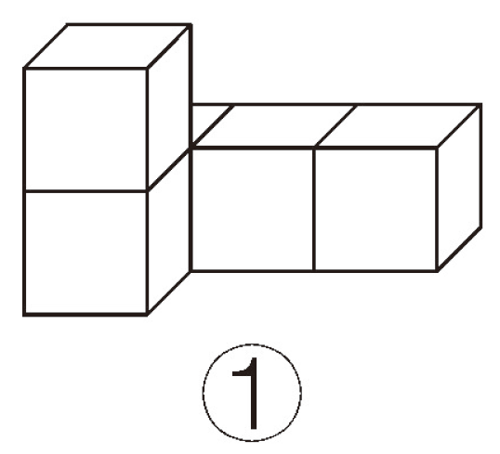
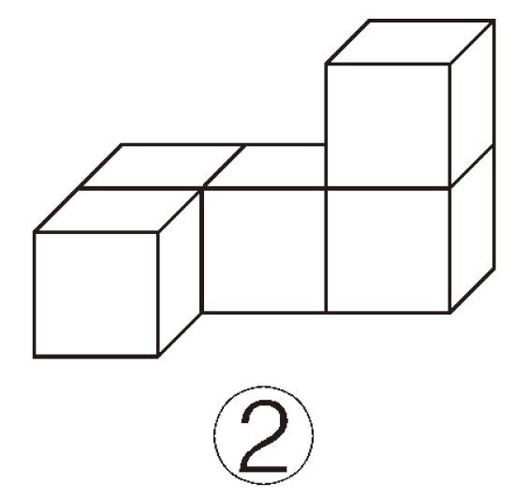
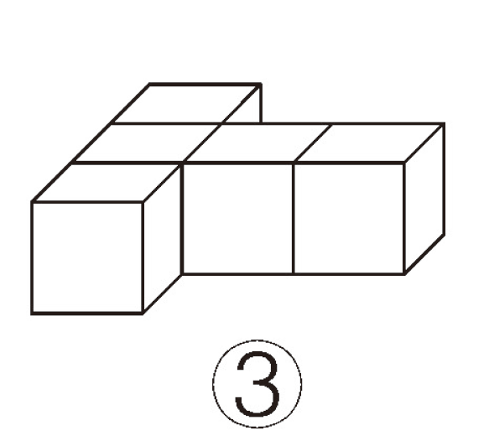
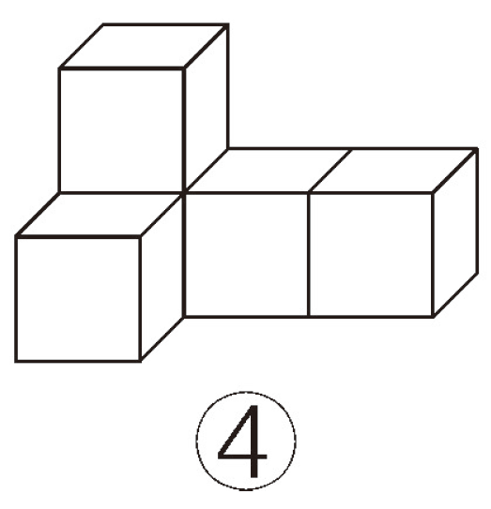
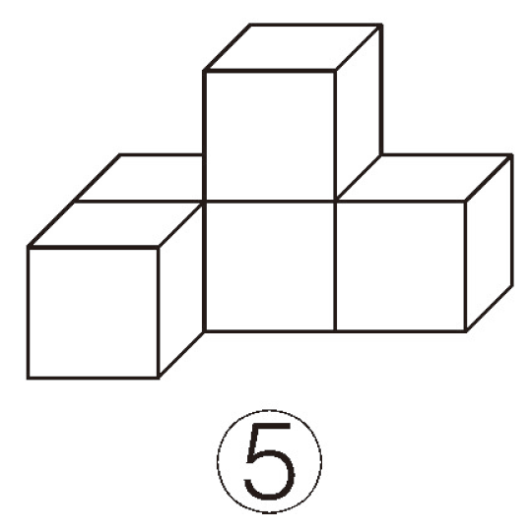
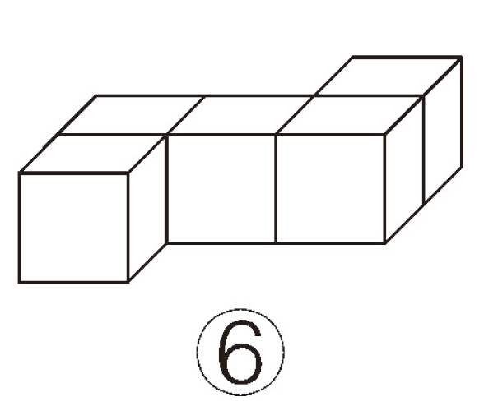
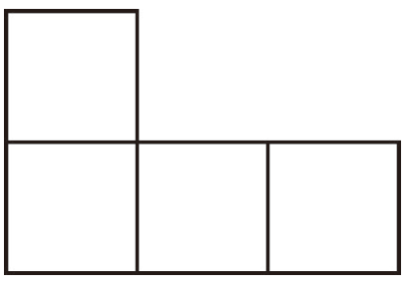
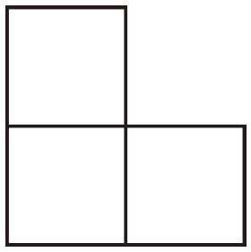
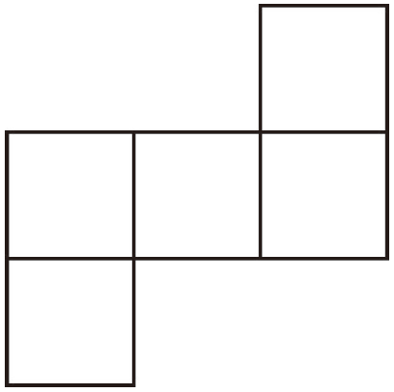
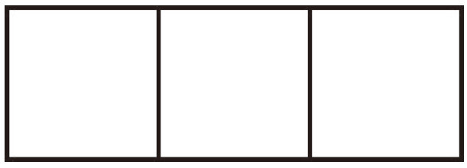
二、下面都是用5个同样的小正方体摆出的几何体。（填序号）
1. 从前面看是 的有（ ）；从左面看是 的
有（ ）。
①④
②④⑤
2. 从上面看是 的有（ ）；从前面和左面看都是
的有（ ）。
⑥
③⑥

Slide 21
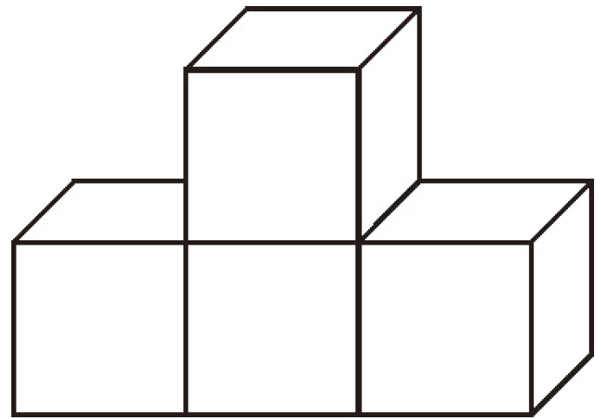
三、给桌面上的 增加1个同样的小正方体。（增加的小正方体与其他小正方体至少有一个面挨着）
1. 要保证从前面看到的图形不变，有（ ）种不同的摆法。
6
2. 要保证从左面看到的图形不变，有（ ）种不同的摆法。
4
3. 要保证从上面看到的图形不变，有（ ）种不同的摆法。
3

